Slide 1
德育为先 再谱新篇
茂名市第二职业技术学校
柯亮
PPT模板下载：www.1ppt.com/moban/ 行业PPT模板：www.1ppt.com/hangye/
节日PPT模板：www.1ppt.com/jieri/ PPT素材下载：www.1ppt.com/sucai/
PPT背景图片：www.1ppt.com/beijing/ PPT图表下载：www.1ppt.com/tubiao/
优秀PPT下载：www.1ppt.com/xiazai/ PPT教程： www.1ppt.com/powerpoint/
Word教程： www.1ppt.com/word/ Excel教程：www.1ppt.com/excel/
资料下载：www.1ppt.com/ziliao/ PPT课件下载：www.1ppt.com/kejian/
范文下载：www.1ppt.com/fanwen/ 试卷下载：www.1ppt.com/shiti/
教案下载：www.1ppt.com/jiaoan/

Slide 3
一、学校概况与特色
茂名市第二职业技术学校，座落在茂名市区，交通便利，环景优美，设备齐全。

Slide 4
一、学校概况与特色
校园占地面积100多亩，建筑面积41090多平方米，实训面积约17500多平方米，现有专任教师150多人，学校在校学生4000多人。

Slide 5
一、学校概况与特色
分商贸、学前、信息、工程四大专业部进行管理和教学，学校的品牌专业烹饪专业和学前教育专业为茂名市重点建设专业。
商贸
信息
学前
工程

Slide 6
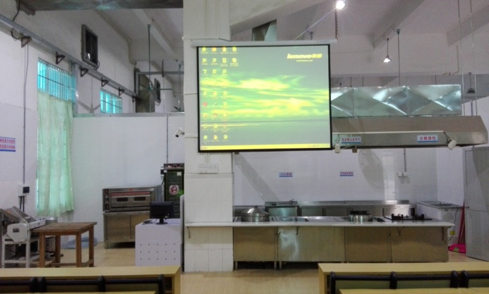
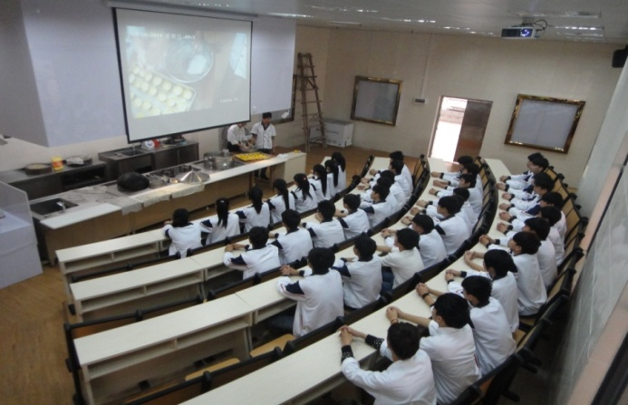
一、学校概况与特色
烹饪专业实训中心实训场地面积达1800平方米。建成烹饪理论与实训一体信息化电教演示平台8间，设备达800多万元。
烹饪专业示教室
烹饪专业学生上课

Slide 7
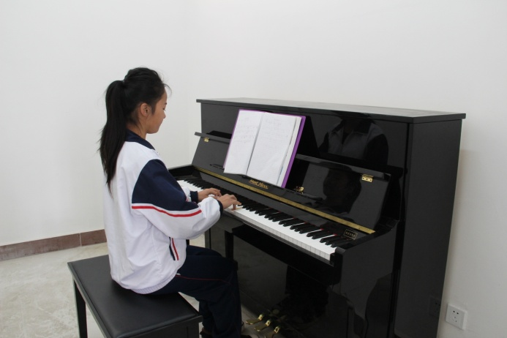
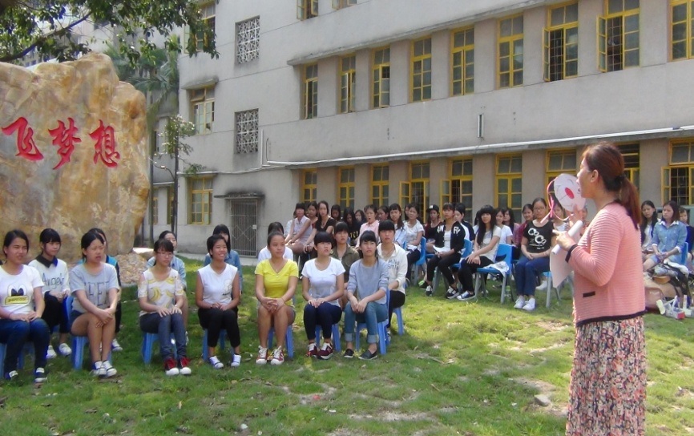
一、学校概况与特色
学前教育专业目前在册学生近600人，独立琴房60间，钢琴70多台，2014年被省教育评估专家评为茂名市学前教育专业综合排名第一名。
学前部实训室
学前教育学生课堂

Slide 8
二、问题与困局
市区
搬迁
郊区
搬迁
市区

Slide 9
二、问题与困局
通病
缺乏正确的人生观、世界观和价值观
文化基础知识较差
缺乏良好的行为习惯
缺乏健康的
审美观及鉴
赏美、创造美
的能力

Slide 10
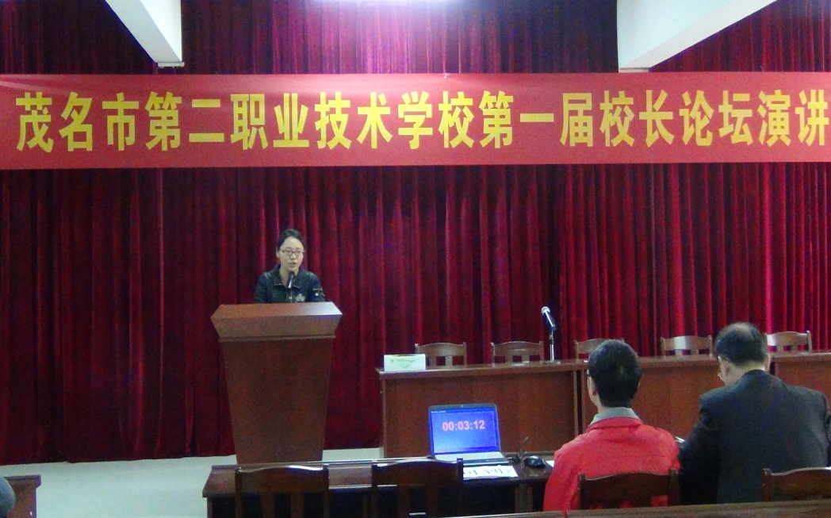
三、措施和成效
（一）营造德育为先的和谐团结校园氛围
“立人先立德，育人先育心”。教师是德育的主力军，师德更是德育教育的灵魂。
我校举办 “校长论坛”

Slide 11
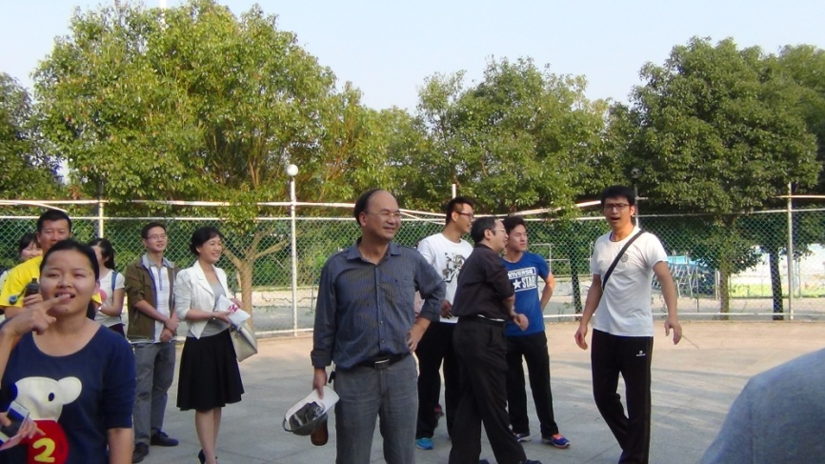
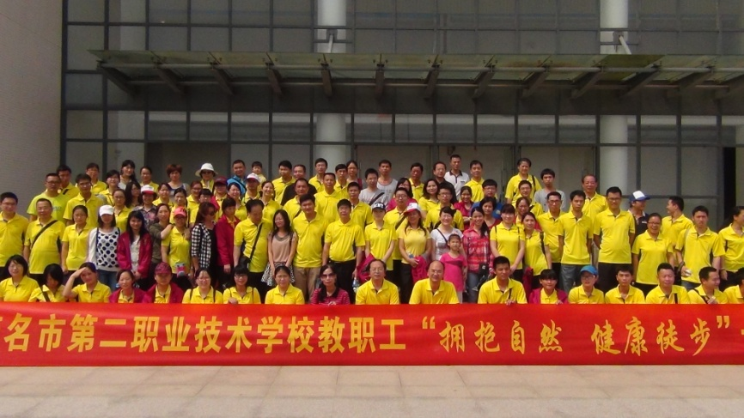
三、措施和成效
（一）营造德育为先的和谐团结校园氛围
联谊活动
郊游森林公园活动

Slide 12
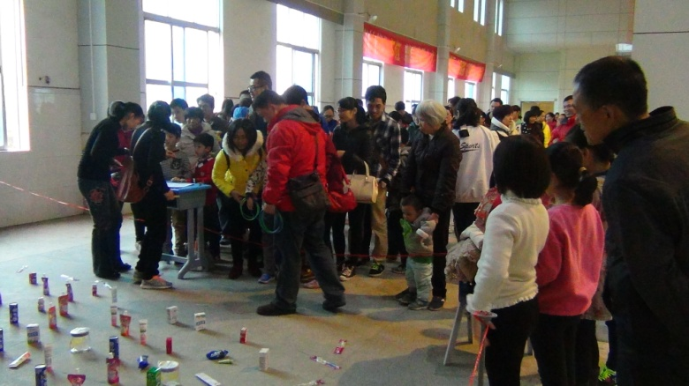
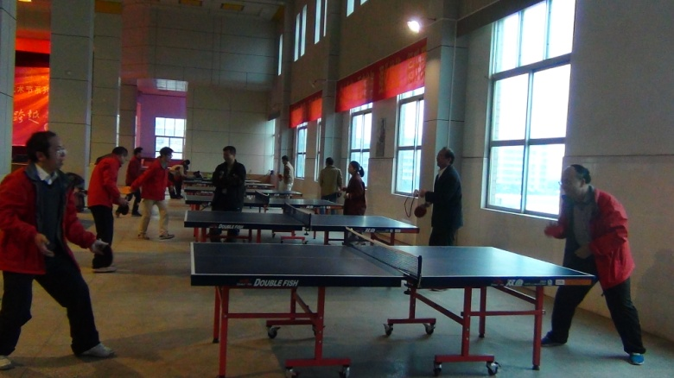
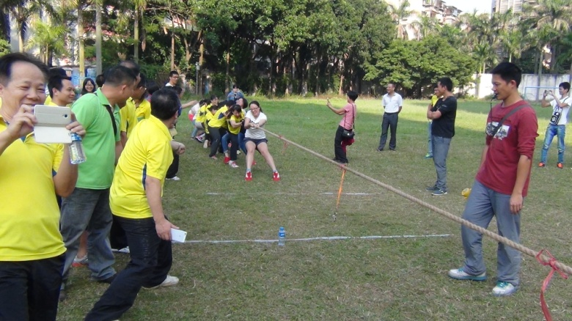
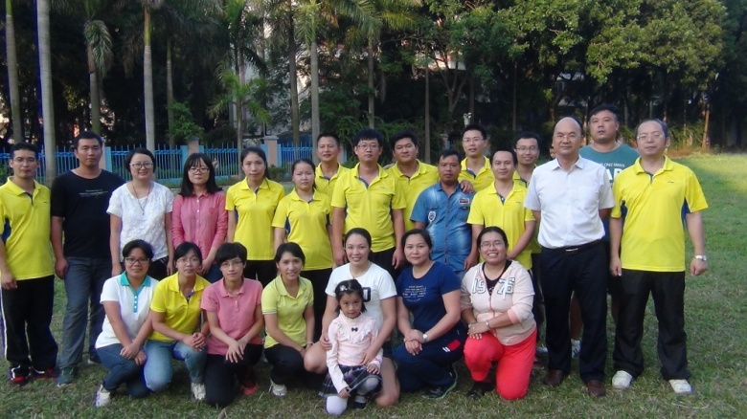
三、措施和成效
（一）营造德育为先的和谐团结校园氛围
迎新年游园活动
职工联谊比赛中
趣味体育比赛活动
领导与比赛优胜集体合影

Slide 13
三、措施和成效
（一）营造德育为先的和谐团结校园氛围
“德育为先，和谐校园，齐抓共管，人人有责”的德育教育管理理念
完善上班考核制度
调整管理方式方法

Slide 14
三、措施和成效
（二）打造德育为先师资队伍
1.德育队伍培养坚持“引进来、走出去”

Slide 15
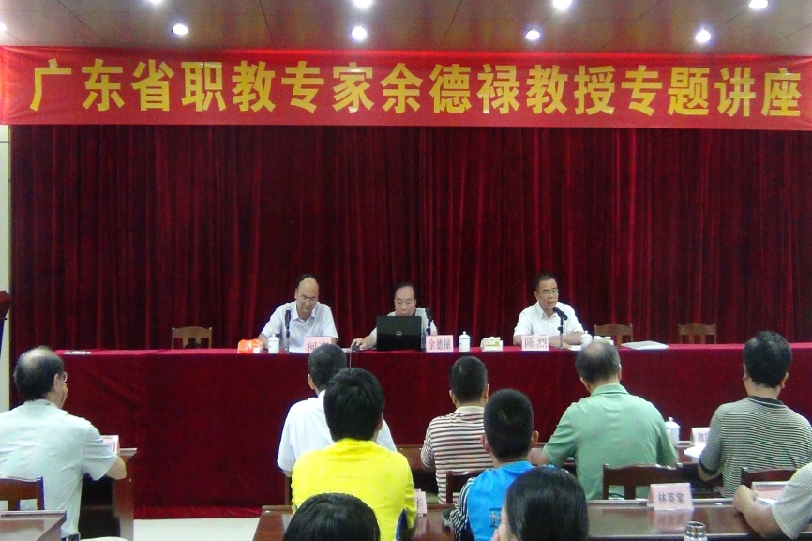
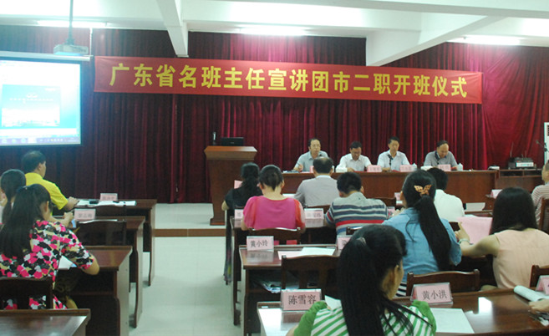
三、措施和成效
（二）打造德育为先师资队伍
我校先后邀请省德育专家了汪永智教授与余德禄教授、省名优班主任杜新儿老师等到校举行了省名班主任宣讲团茂名二职开班仪式和班主任培训专题讲座，为学校德育队伍带来了新的教育理念和丰富的教育经验。
余德禄教授讲座
汪永智教授主持茂名二职开班仪式

Slide 16
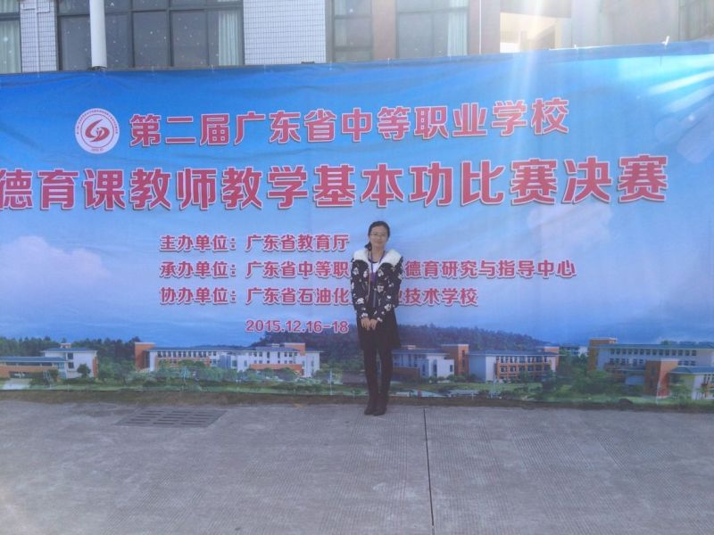
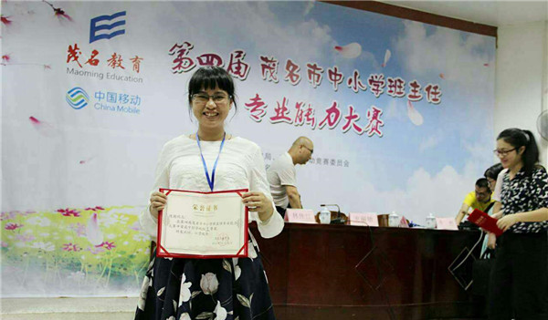
三、措施和成效
（二）打造德育为先师资队伍
学校的一项项“引进来、走出去”的举措，使每一个班主任在思想认识上更有了成就感和精神上获得了幸福感，在业务上也都有了明显的提升。
梁云老师获得市一等省二等奖
陈颖老师获得市一等奖

Slide 17
三、措施和成效
（二）打造德育为先师资队伍
2.发挥骨干班主任示范引领和传帮带作用

Slide 18
三、措施和成效
（二）打造德育为先师资队伍
思想认识
业务能力
示范引领
思想觉悟高、业务能力成熟的新班主任

Slide 19
三、措施和成效
（二）打造德育为先师资队伍
3.改革班主任考核激励机制

Slide 20
三、措施和成效
（二）打造德育为先师资队伍
考核激励机制
完善细化《班主任管理考核制度》
修订、完善学生《德育考核细化方案》
多部门对班主任进行考核
加大对班主任常规工作的检查力度

Slide 21
三、措施和成效
（三）创新德育为先的育人举措
1.重视学生传统美德的养成教育

Slide 22
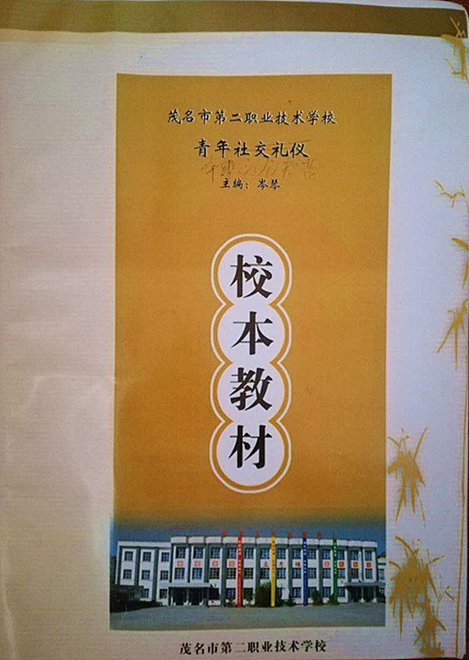
三、措施和成效
（三）创新德育为先的育人举措
学校在课程设置上下狠功夫，全校一直坚持开设礼仪课、书法课、和音乐欣赏选修课等中国传统文化教育课程，编写了校本礼仪教材，定期举办礼仪形象大赛，注重对学生进行“礼义廉耻”的行为养成教育和职场形象礼仪教育。学生逐渐形成了正确的人生观、世界观和价值观，传统美德逐步深入人心，文明礼貌随处体现。学校的省级课题——《面向欠发达地区中职生德育行为的有效教育模式》也获得了专家组的一致好评。
青年社交礼仪校本教材

Slide 23
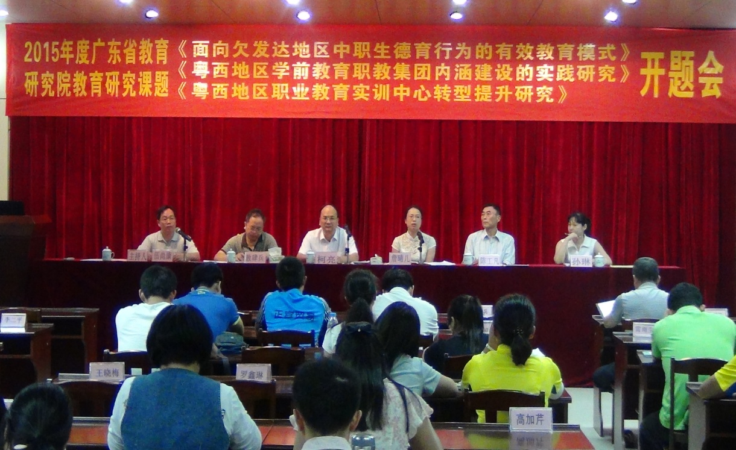
三、措施和成效
（三）创新德育为先的育人举措
学校的省级课题——《面向欠发达地区中职生德育行为的有效教育模式》也获得了专家组的一致好评。
《面向欠发达地区中职生德育行为的有效教育模式》开题会

Slide 24
三、措施和成效
（三）创新德育为先的育人举措
2.注重培养学生的自我管理自我完善能力

Slide 25
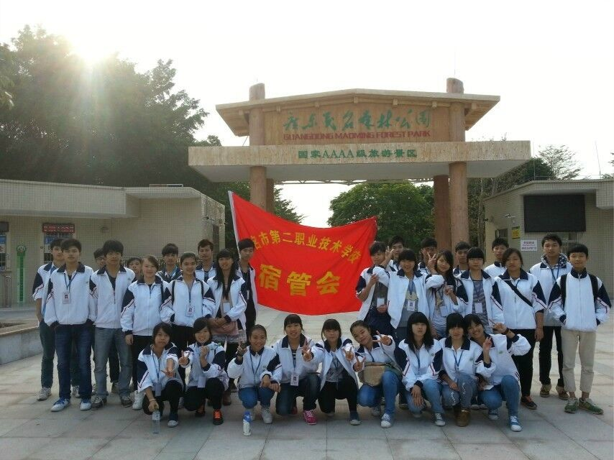
三、措施和成效
（三）创新德育为先的育人举措
建立完善了学生会宿舍自我管理委员会及文学社、舞蹈社、摄影社、武术社等各种社团和兴趣小组，大力鼓励学生对宿舍、班级、卫生、纪律的自我管理，让学生在参与管理过程中达到了自我教育和自我提升的目的。
我校宿管会成员社团活动合影

Slide 26
三、措施和成效
（三）创新德育为先的育人举措
3.学生德育的精细量化考核

Slide 27
三、措施和成效
（三）创新德育为先的育人举措
我校德育实行“氛围熏陶引导”和“纪律约束教育”并举的方针。从教室到宿舍，从班级到个人，学校都制定了对应的德育精细量化考核制度和明确的奖惩措施。这一系列的精细量化考核既规范了学生的行为、明确了学生的任务，给学生立了一竿德育的标尺，也让学生看到了个人与个人、班级与班级、宿舍与宿舍之间的差距，激励了学生的进取心。

Slide 28
四、设想和建议
（1）设想

Slide 29
四、设想和建议
第一，将德育更好地融合到特色校园文化建设中。校园文化建设是德育的有效途径，德育工作不是一项生搬硬灌的口号式教条教育。下一步，我校将把德育工作更好地融合到学校的特色文化建设中，以“动”“静”结合的校园文化形式，多方位、多角度、多渠道进行潜移默化式的德育，让德育春风化雨，水到渠成。

Slide 30
四、设想和建议
第二，将良性竞争机制引入到班主任队伍建设和班级建设当中。“好风凭借力，送我上青云。”乘着职称改革这股东风，在班主任队伍中形成一股良性的竞争机制，从“要我当”变成“我要当”，形成班级与班级之间的良性竞争。

Slide 31
四、设想和建议
（2）建议

Slide 32
四、设想和建议
1、德育培训最好有更多的现场示范以供学习。
2、加强到长江三角等发达地区进行现场学习交流。

Slide 33
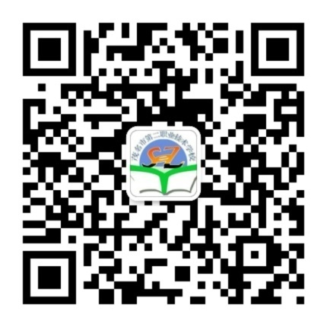
谢谢！
微信“扫一扫”关注茂名二职微信公众号

